Slide 1
Wyniki kontroli internetowych dostawców audiowizualnych usług na żądanie
Departament Monitoringu Biura KRRiT
Warszawa, lipiec- sierpień 2015

Slide 2
METODOLOGIA
W lipcu- sierpniu 2015 roku monitoringiem objęto 53 witryny internetowe.
Podzielono je, ze względu na specyfikę zawartości na cztery kategorie:
1. „Klasyczne VOD”- największe serwisy VOD, zawierające niemal wyłącznie filmy oraz seriale, do tej kategorii zaklasyfikowano 17 witryn;
2. „VOD- muzyczne”- serwisy VOD zawierające głównie teledyski oraz ciekawostki muzyczne- 6 witryn;
3. „Inne”- pozostałe serwisy zawierające audycje inne niż wyżej wymienione- np.: plotki z życia gwiazd (pudelek.tv, plotek.tv), serwisy poradnikowe (tv.auto-swiat.pl, ista.tv), serwisy „dziecięce” zawierające wyłącznie audycje adresowane do najmłodszych użytkowników (lulek.tv, miniminiplus.pl) - 30 witryn.

Slide 3
METODOLOGIA
Klasyczne Witryny VOD mogły otrzymać maksymalnie 14 punktów
- 6 pkt za oznaczenia audycji symbolami graficznymi wskazującymi na przeznaczenie dla określonej kategorii wiekowej: podczas wyboru audycji z katalogu (3 pkt), podczas trwania audycji (3 pkt);
- 3 pkt za podanie pełnych danych o podmiocie dostawcy usług: nazwie dostawcy (1 pkt), podanie adresu korespondencyjnego (1 pkt), podanie adresu email (1 pkt);
- 3 pkt za promowanie audycji europejskich: podawanie informacji o kraju produkcji danej audycji (1 pkt), posiadanie na stronie wyszukiwarek audycji ze względu na kraj pochodzenia (1 pkt), za obecność na stronie osobnych katalogów zawierających audycje europejskie, w tym polskie (1 pkt);
- 1 pkt za wskazanie Krajowej Rady jako organu właściwego w sprawach audiowizualnych usług medialnych na żądanie;
- 1 pkt za obecność w udostępnianych audycjach udogodnień dla osób niepełnosprawnych (audiodeskrypcji, tłumaczeń na język migowy).

Slide 4
Klasyczne VOD
dane o podmiocie

Slide 5
Klasyczne VOD
Oznaczenia graficzne- klasyfikacja wiekowa

Slide 6
Klasyczne VOD
Promocja audycji europejskich

Slide 7
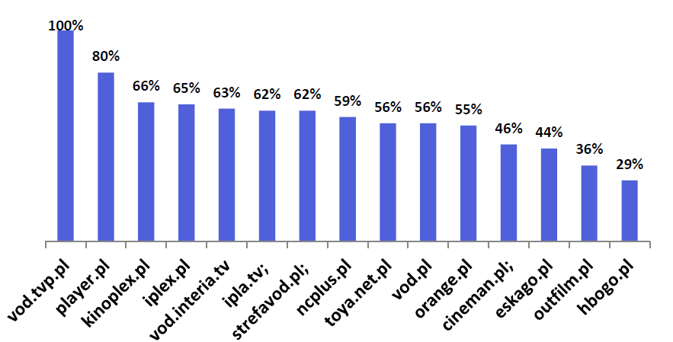
Udział audycji produkcji europejskiej w udostępnianej ofercie
Wśród 15 monitorowanych serwisów audycje produkcji europejskiej stanowiły 59%.

Slide 8
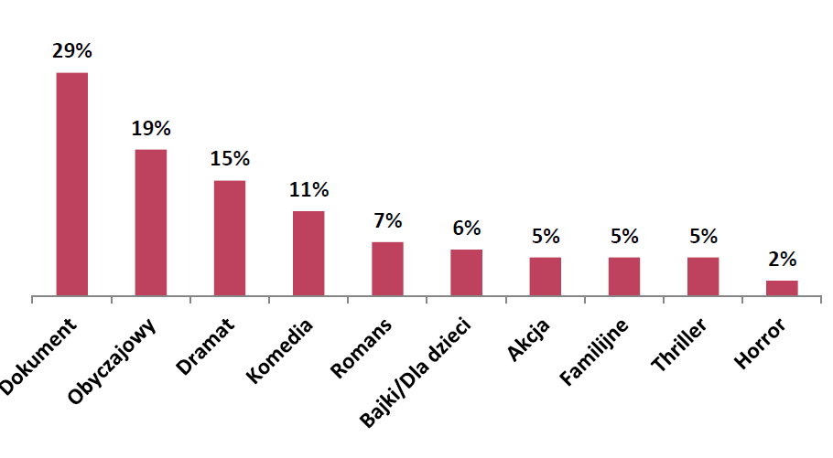
Udział audycji polskich w wybranych katalogach
W 10 najczęściej spotykanych katalogach oferta polska stanowiła zaledwie 10%.

Slide 9
Klasyczne VOD, kontrole 2013-2015

Slide 10
Klasyczne VOD- podsumowanie kontroli
Kontrola wykazała, że niemal wszyscy czołowi polscy dostawcy VOD realizują przepisy ustawy o radiofonii i telewizji, w zakresie podawania danych o dostawcy, oznaczania audycji symbolami graficznymi w trakcie prezentacji w katalogu oraz w czasie trwania.
Podobnie jak w zeszłym roku w najsłabszym stopniu realizują wymogi ustawy obligujące ich do promowania audycji europejskich.
W dalszym ciągu śladowa jest oferta audycji dla osób niepełnosprawnych z dysfunkcją narządu wzroku lub słuchu ( 2 serwisy, po 6 filmów każdy)

Slide 11
Modele biznesowe dostawców VOD (wszystkie 53 monitorowane serwisy)

Slide 12
Modele biznesowe dostawców VOD
Średni czas trwania reklam przed audycją 1 min. 10 sek.

Slide 13
Przekazy handlowe w ofercie dla dzieci.
W monitorowanych 53 serwisach 18 posiadało audycje dla dzieci i młodzieży z czego 10 serwisów przed audycjami udostępniano reklamy;
Najczęściej reklamowano zabawki (w 7 serwisach), oraz słodycze (w 5 serwisach);
Sporadycznie (w 2 przypadkach) reklamowano również farmaceutyki.

Slide 14
Oferta programowa- klasyczne VOD/ VOD dla dzieci i młodzieży
Łącznie na przedmiotowych stronach odnotowano 36256 filmów i innych audycji. Najwięcej z nich zaobserwowano na stronie – vod.interia.tv- 19841 (prawie 55% wszystkich monitorowanych audycji, nie uwzględnione na powyższym wykresie).

Slide 15
Oferta programowa- klasyczne VOD/ VOD dla dzieci i młodzieży
W badanych serwisach odnotowano zaledwie 804 audycji adresowanych dla dzieci, stanowiły one znikomy- (2%) udział udostępnianej oferty. Pięć serwisów w ogóle nie udostępniało żadnych audycji dla najmłodszych widzów. Strony dedykowane w całości dzieciom, nie udostępniały dużej liczby audycji.

Slide 16
Dziękuje za uwagę
Monitoring przeprowadzili:
Ewa Brzozowska, Jacek Cieplak, Grażyna Krassowska, Paulina Staszczak, Agnieszka Wąsowska, Michał Wiśniewski
Opracowanie wyników:
Paulina Staszczak, Michał Wiśniewski

